Slide 1
第七堂 Models與資料庫
活用Django4建構動態網站的16堂課

Slide 2
學習目標
網站與資料庫
資料庫簡介、規劃網站需要的資料庫、資料表內容設計、models.py設計
活用Models製作網站
建立網站、網站模板製作、多資料表整合查詢網頁製作、調整admin管理網頁的外觀
在Django使用MySQL資料庫系統
安裝MySQL、商用MySQL伺服器、DB Browser for SQLite、使用Docker安裝MySQL伺服器

Slide 3
資料庫簡介
是一個有系統、組織過的資料格式，透過特定的介面存取的資料集合
存取這些資料內容的系統就叫做資料庫系統Database Management System，簡稱DBMS
網頁伺服器所使用的資料庫系統大多為關聯式資料庫系統，目前MySQL為免費版本中最受歡迎的系統
Django中，預設的資料庫管理系統是SQLite（可以透過系統設定修改為其它系統）

Slide 4
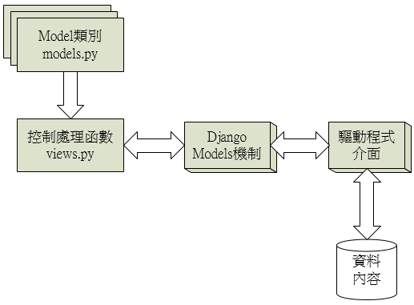
資料庫簡介
在Django操作資料庫之示意圖

Slide 5
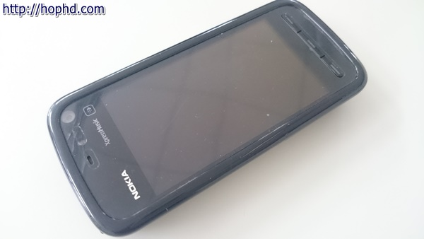
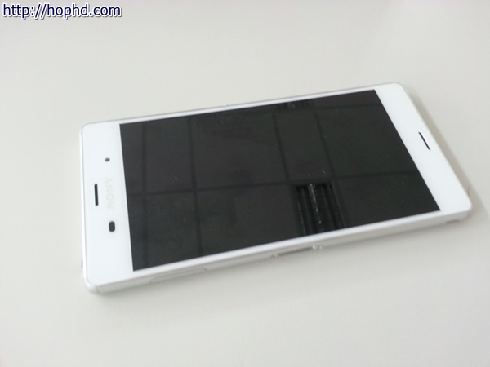
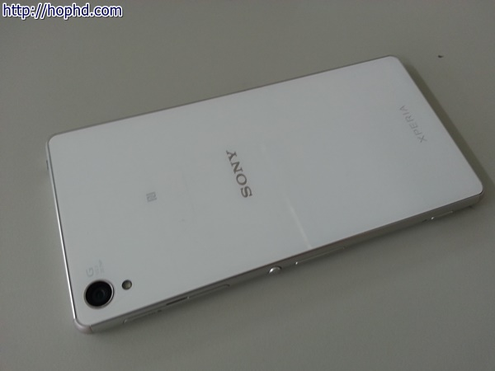
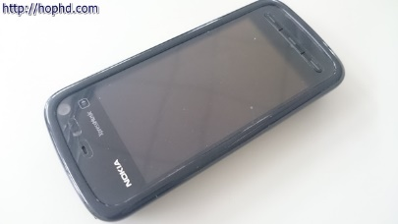
規劃網站需要的資料庫
假設要建立一個中古手機展示網站（先不考慮訂購功能），資料庫該如何規劃呢？如下表
庫存機 | 廠牌 | 型號 | 出廠年 | 說明 | 價格 | 照片
超值4G備用機 | Infocus | M370 | 2015 | 九成新機，少用，可雙卡 | 1,000 | 暫缺
古董Nokia備用機 | Nokia | 5800 XM | 2010 | 外觀良好，一切功能正常 | 200

Slide 6
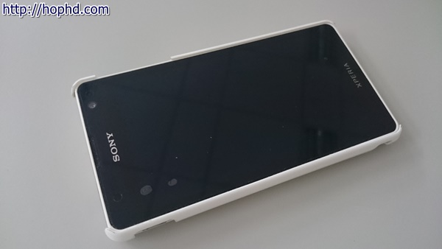
規劃網站需要的資料庫
高級Z3美機 | SONY | Xperia Z3 | 2015 | 少見二手機釋出，機會難得 | 8,000
SONY中古旗艦機 | SONY | Xperia TX | 2013 | 雖然年代久了些，但是仍然很好用，附保護殻 | 2,500

Slide 7
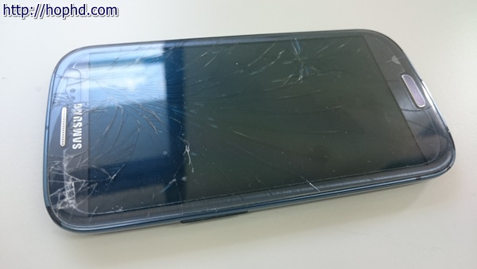
規劃網站需要的資料庫
SONY TX美型機 | SONY | Xperia TX | 2013 | 美形SONY旗艦，實體相機按鍵，隨身拍好幫手 | 2,200 | 暫缺
S3零件機 | Samsung | S3 | 2013 | 螢幕已裂，但其它功能正常 | 200

Slide 8
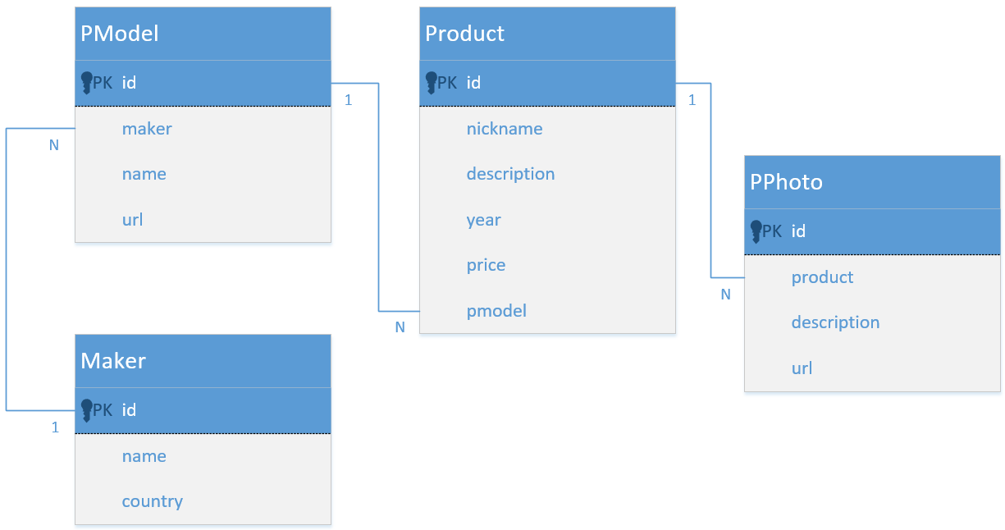
規劃網站需要的資料庫
二手機網站的資料表關係圖

Slide 9
資料表內容設計
網站資料庫之資料表用途說明
資料表資料表 | 用途
Maker | 所有手機廠商列表
PModel | 手機規格名稱以及網址資訊
Product | 目前庫存的手機列表
PPhoto | 二手機照片

Slide 10
資料表內容設計
Maker製造商資料表欄位格式說明
PModel手機型號料表欄位格式說明
Maker資料表之欄位 | 格式 | 說明
name | 字元，最多10個字元 | 廠商名稱
country | 字元，最多10個字元 | 廠商所屬國家
PModel資料表之欄位 | 格式 | 說明
maker | 指向Maker | 製造商名稱
name | 字元，最多20個字元 | 用來顯示手機款式名稱
url | URL格式 | 說明此手機規格的網址

Slide 11
資料表內容設計
PPhoto二手機照片資料表欄位格式說明
PPhoto資料表之欄位 | 格式 | 說明
product | 指向Product | 產品名稱
description | 字元，最多20個字元 | 說明此照片的內容
url | URL格式 | 儲存此照片的網址

Slide 12
資料表內容設計
Product二手機產品資料表欄位格式說明
Product資料表之欄位 | 格式 | 說明
pmodel | 指向PModel | 手機規格
nickname | 字元，最多15個字元 | 本手機的簡單說明
description | 文字欄位 | 此手機的詳細說明
year | 正整數 | 製造年份
price | 正整數 | 售價

Slide 13
models.py設計
的models.py內容編寫如下所示的內容：
from django.db import models
class Maker(models.Model):
name = models.CharField(max_length=10)
country = models.CharField(max_length=10)
def __str__(self):
return self.name

Slide 14
models.py設計
class PModel(models.Model):
maker = models.ForeignKey(Maker, on_delete=models.CASCADE)
name = models.CharField(max_length=20)
url = models.URLField(default='http://i.imgur.com/Ous4iGB.png')
def __str__(self):
return self.name

Slide 15
models.py設計
class Product(models.Model):
pmodel = models.ForeignKey(PModel, on_delete=models.CASCADE)
nickname = models.CharField(max_length=15, default='超值二手機')
description = models.TextField(default='暫無說明')
year = models.PositiveIntegerField(default=2016)
price = models.PositiveIntegerField(default=0)
def __str__(self):
return self.nickname
class PPhoto(models.Model):
product = models.ForeignKey(Product, on_delete=models.CASCADE)
description = models.CharField(max_length=20, default='產品照片')
url = models.URLField(default='http://i.imgur.com/Z230eeq.png')
media = models.CharField(max_length=100, default="")
def __str__(self):
return self.description

Slide 16
models.py設計
on_delete=models.CASCADE這個屬性則是設定當被參照的物件（Maker）如果被刪除時，此參照物件（PModel）也要一併執行刪除的動作。
其它常設定的動作如下所示：
models.PROTECT：禁止刪除並產生一個Exception（ProtectedError）
models.SET_NULL：把外來鍵設定為null¸ 但是在規畫時此欄位要設定為可接受null
models.SET_DEFAULT：把外來鍵設定為預設值，但是在規畫時此欄位要設有預設值
models.DO_NOTHING：什麼事都不做

Slide 17
建立網站
請透過以下指令建立網站dj4ch07以及mysite這個app：
django-admin startproject dj4ch07
cd dj4ch07
python manage.py startapp mysite
mkdir templates
mkdir static

Slide 18
建立網站
settings.py中的INSTALLED_APPS加入'mysite'
在TEMPLATES中設定DIRS為 BASE_DIR / 'templates'
在STATICFILES_DIRS中加入如下的內容：
STATIC_URL = 'static/'
STATIC_ROOT = BASE_DIR / 'staticfiles'
STATICFILES_DIRS = [
BASE_DIR / 'static'
]

Slide 19
urls.py
from django.contrib import admin
from django.urls import path
from mysite import views
urlpatterns = [
path('admin/', admin.site.urls),
path('', views.index),
]

Slide 20
建立網站
到models.py中加入上一小節的內容，接著到admins.py中，加入以下的設定：
from django.contrib import admin
from mysite import models
admin.site.register(models.Maker)
admin.site.register(models.PModel)
admin.site.register(models.Product)
admin.site.register(models.PPhoto)

Slide 21
views.py及index.html
views.py
from django.shortcuts import render
def index(request):
return render(request, "index.html", locals())
index.html
<h2>Hello</h2>

Slide 22
建立網站
建立admin網頁要使用的super user：
python manage.py makemigrations
python manage.py migrate
python manage.py createsuperuser
python manage.py runserver

Slide 23
makemigrations指令會產生的正確訊息
(dj4ch07) D:\projects\dj4book\dj4ch07\dj4ch07>python manage.py makemigrations
System check identified some issues:
Migrations for 'mysite':
mysite\migrations\0001_initial.py
- Create model Maker
- Create model PModel
- Create model Product
- Create model PPhoto

Slide 24
migrate會產生的正確訊息
(dj4ch07) D:\projects\dj4book\dj4ch07\dj4ch07>python manage.py migrate
Operations to perform:
Apply all migrations: admin, auth, contenttypes, mysite, sessions
Running migrations:
Applying contenttypes.0001_initial... OK
Applying auth.0001_initial... OK
Applying admin.0001_initial... OK
Applying admin.0002_logentry_remove_auto_add... OK
Applying admin.0003_logentry_add_action_flag_choices... OK
Applying contenttypes.0002_remove_content_type_name... OK
Applying auth.0002_alter_permission_name_max_length... OK
Applying auth.0003_alter_user_email_max_length... OK
Applying auth.0004_alter_user_username_opts... OK
Applying auth.0005_alter_user_last_login_null... OK
Applying auth.0006_require_contenttypes_0002... OK
Applying auth.0007_alter_validators_add_error_messages... OK
Applying auth.0008_alter_user_username_max_length... OK
Applying auth.0009_alter_user_last_name_max_length... OK
Applying auth.0010_alter_group_name_max_length... OK
Applying auth.0011_update_proxy_permissions... OK
Applying auth.0012_alter_user_first_name_max_length... OK
Applying mysite.0001_initial... OK
Applying sessions.0001_initial... OK

Slide 25
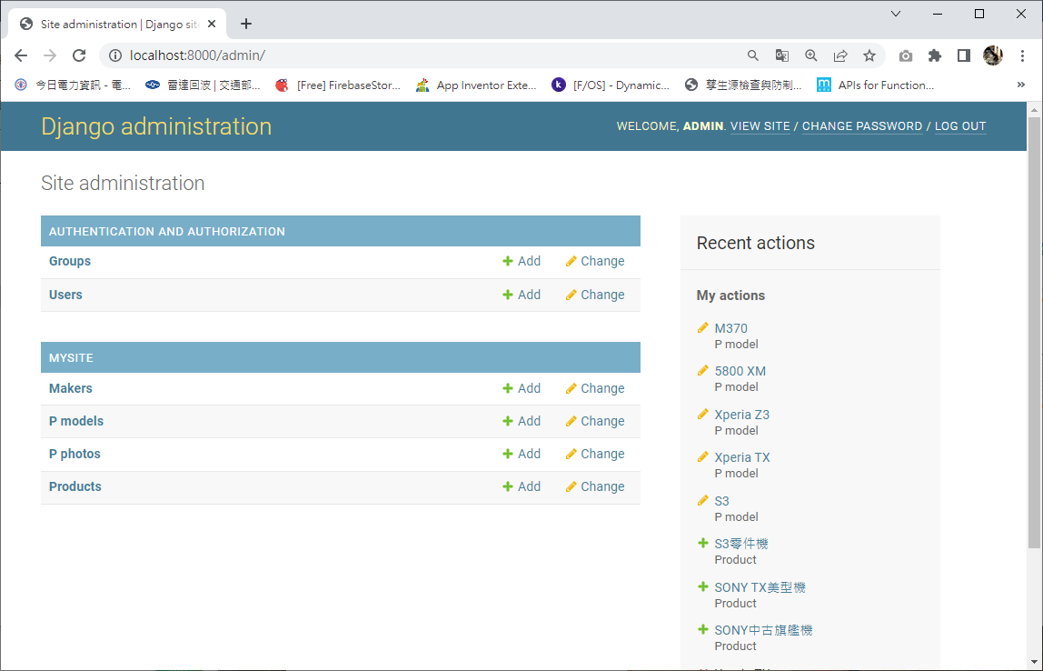
建立網站
二手機管理後台首頁畫面

Slide 26
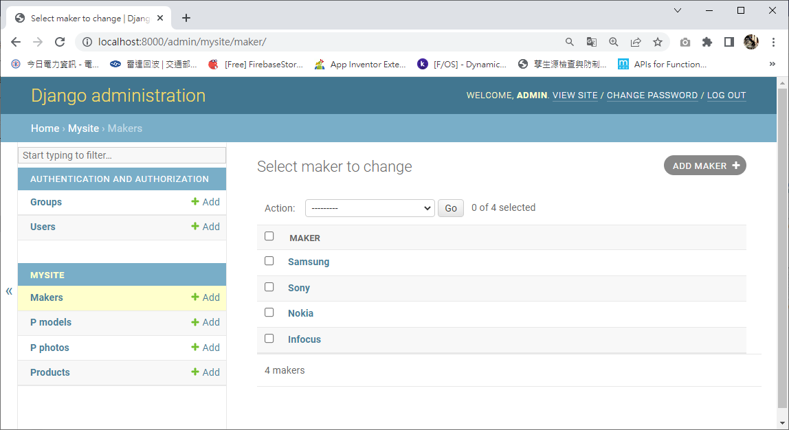
建立網站
二手機管理後台Maker製造商管理畫面

Slide 27
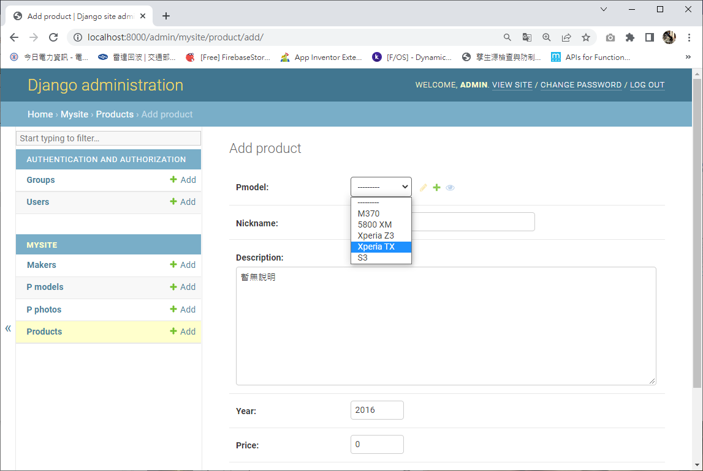
建立網站
二手機管理後台新增二手機產品頁面

Slide 28
網站模板製作
在base.html中預留了2個block，分別是title和content
header.html主要是提供本網站的每一個網頁用的標題以及選單，其內容如下：
<!-- header.html (dj4ch07 project) -->
<nav class='navbar navbar-default'>
<div class='container-fluid'>
<nav class="navbar navbar-expand-lg bg-body-tertiary">
<div class="container-fluid">
<a class="navbar-brand" href="#"> DJ中古機賣場</a>
<button class="navbar-toggler" type="button" data-bs-toggle="collapse" data-bs-target="#navbarNavAltMarkup" aria-controls="navbarNavAltMarkup" aria-expanded="false" aria-label="Toggle navigation">
<span class="navbar-toggler-icon"></span>
</button>
<div class="collapse navbar-collapse" id="navbarNavAltMarkup">
<div class="navbar-nav">
<a class="nav-link active" aria-current="page" href="/">Home</a>
<a class="nav-link" href="/admin">後台管理</a>
</div>
</div>
</div>
</nav>
</div>
</nav>

Slide 29
網站模板製作
footer.html則是放置本網站的logo圖標以及版權聲明
<!-- footer.html (dj4ch07 project) -->
<hr>
{% load static %}
<img src="{% static "images/logo.png" %}" width=100>
<em>Copyright 2023 <a href='https://104.es'>https://104.es</a>. All rights reserved.</em>

Slide 30
網站模板製作
index.html的內容：
<!-- index.html (dj4ch07 project) -->
{% extends "base.html" %}
{% block title %}DJ中古機賣場{% endblock %}
{% block content %}
<div class='container' align=center>
<!-- 這裡放我們要呈現的內容 -->
</div>
{% endblock %}

Slide 31
多資料表整合詢網頁製作
假設我們要呈現的內容就是products這個串列資料，並使用HTML的表格功能顯示的話，可用一個迴圈解決，在block content中：
{% for p in products %}
{% if forloop.first %}
<table>
<tr bgcolor='#cccccc'>
<td width=250>庫存手機</td>
<td width=150>廠牌/型號</td>
<td width=50>出廠年</td>
<td>價格</td></tr>
{% endif %}

Slide 32
網站模板製作
<tr bgcolor='{% cycle "#ffccff" "ccffcc" %}'>
<td>{{ p.nickname }}</td>
<td>{{ p.pmodel.maker.name }}/{{ p.pmodel }}</td>
<td>{{ p.year }}</td>
<td align=right>{{ p.price }}</td>
</tr>
{% if forloop.last %}
</table>
{% endif %}
{% empty %}
<h3>目前沒有庫存的中古機可以賣，真抱歉</h3>
{% endfor %}

Slide 33
urls.py的網址對應
urls.py中，加上index的網址對應：
from django.contrib import admin
from django.urls import path
from mysite import views
from django.conf import settings
from django.conf.urls.static import static
urlpatterns = [
path('admin/', admin.site.urls),
path('detail/<int:id>', views.detail, name = 'detail-url'),
path('', views.index),
] + static(settings.MEDIA_URL, document_root=settings.MEDIA_ROOT)

Slide 34
在settings.py中加上media檔案設定
MEDIA_ROOT = BASE_DIR / 'media'
MEDIA_URL = 'media/'

Slide 35
網站模板製作
views.index的內容如下所示：
from django.shortcuts import render
from mysite import models
def index(request):
products = models.Product.objects.all()
return render(request, 'index.html', locals())

Slide 36
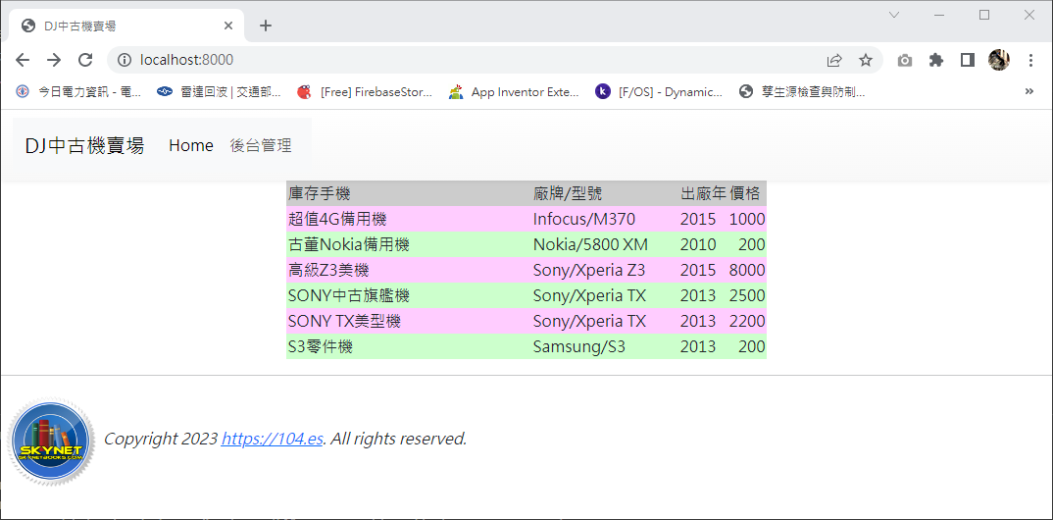
網站模板製作
第一版中古手機賣場網站的執行畫面

Slide 37
網站模板製作
加入瀏覽每一個產品細節的功能
使用網址/detail/{id}來當做是瀏覽產品詳細內容的參數
path('detail/<int:id>', views.detail, name = 'detail-url'),
在index.html列出所有的手之後，要在原本顯示庫存手機的欄位內容加上連結，使用"detail-url"改寫如下：
<td><a href='{% url "detail-url" p.id %}'>{{ p.nickname }}</a></td>

Slide 38
網站模板製作
用product的id來當做是存取手機細節資料的索引值，因為它是預設的Primary Key，是唯一的值
views.detail的內容如下所示：
def detail(request, id):
try:
product = models.Product.objects.get(id=id)
images = models.PPhoto.objects.filter(product=product)
except:
pass
return render(request, 'detail.html', locals())

Slide 39
網站模板製作
detail.html如下所示的內容：
<!-- detail.html (dj4ch07 project) -->
{% extends "base.html" %}
{% block title %}{{product.nickname | default:"找不到指定的手機"}}{% endblock %}
{% block content %}
<div class='container' align=center>
{% if product %}

Slide 40
網站模板製作
<table>
<tr><td align=center><h3>{{ product.nickname }}</h3></td></tr>
<tr><td align=center>{{ product.description }}</td></tr>
<tr><td align=center>西元{{ product.year }}年出廠</td></tr>
<tr><td align=center>售價：NT${{ product.price }}元</td></tr>

Slide 41
網站模板製作
{% for image in images %}
{% if forloop.first %}
<tr><td align=center>
{% endif %}
<img src='{{ image.url }}' width=350><br>
{% if forloop.last %}
</td></tr>
{% endif %}
{% empty %}
<tr><td align=center>暫無圖片</td></tr>
{% endfor %}

Slide 42
網站模板製作
</table>
{% else %}
<h2>找不到指定的手機</h2>
{% endif %}
</div>
{% endblock %}

Slide 43
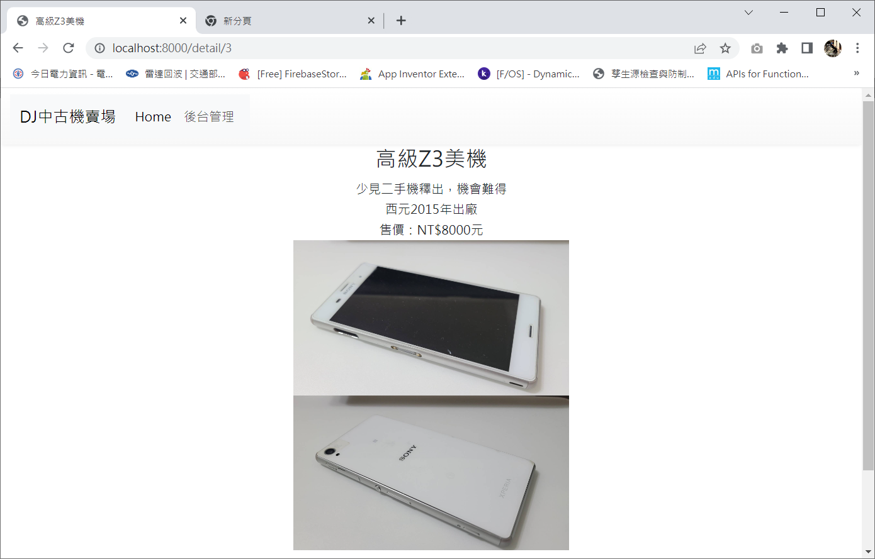
網站模板製作
detail.html的執行畫面

Slide 44
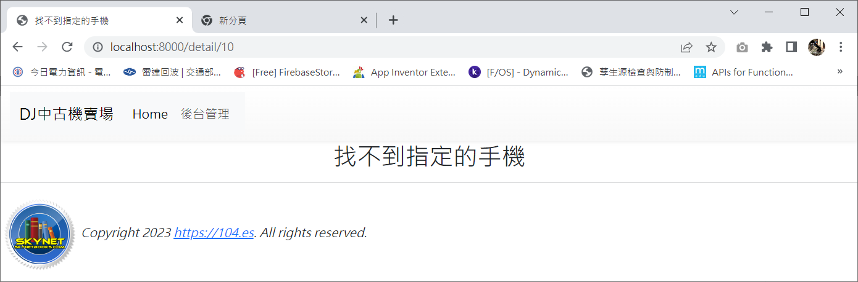
網站模板製作
找不到指定手機的畫面

Slide 45
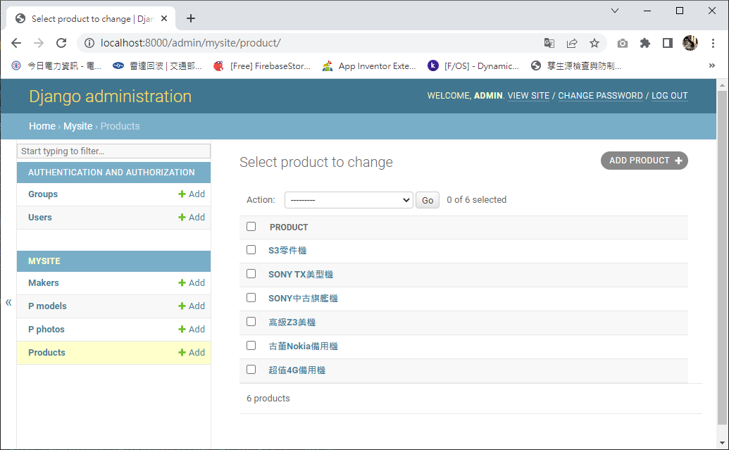
調整admin管理網頁的外觀
Product預設的管理頁面

Slide 46
調整admin管理網頁的外觀
原本admin.py中設定要管理的Model類別：
admin.site.register(models.Prodcut)
改為如下：
class ProductAdmin(admin.ModelAdmin):
list_display=('pmodel', 'nickname', 'price', 'year')
admin.site.register(models.Product, ProductAdmin)

Slide 47
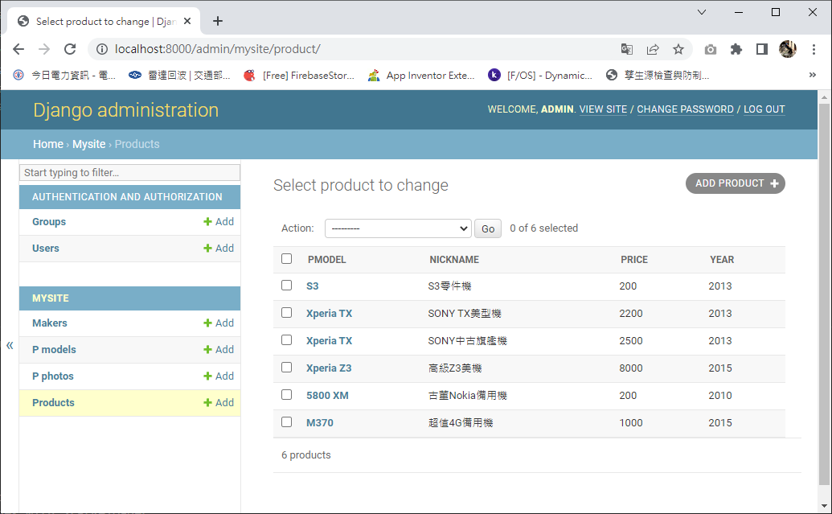
調整admin管理網頁的外觀
增加額外欄位的Product管理頁面

Slide 48
調整admin管理網頁的外觀
增加自訂排序的功能以及搜尋的功能，進一步把admin.py修改如下：
class ProductAdmin(admin.ModelAdmin):
list_display=('pmodel', 'nickname', 'price', 'year')
search_fields=('nickname',)
ordering = ('-price', )

Slide 49
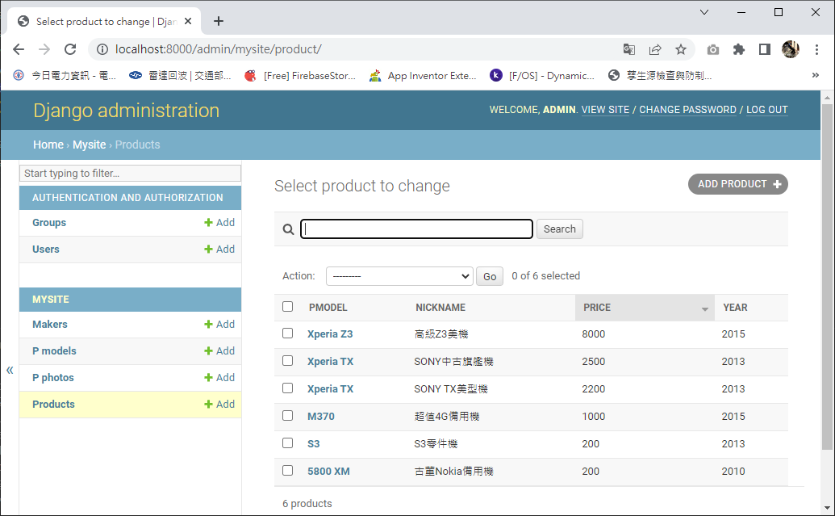
調整admin管理網頁的外觀
加上排序以及搜尋功能的產品管理頁面

Slide 50
調整admin管理網頁的外觀
同樣以Product這個類別為例，修改models.py：
class Product(models.Model):
pmodel = models.ForeignKey(PModel, on_delete=models.CASCADE, verbose_name='型號')
nickname = models.CharField(max_length=15, default='超值二手機', verbose_name='摘要')
description = models.TextField(default='暫無說明')
year = models.PositiveIntegerField(default=2016, verbose_name='出廠年份')
price = models.PositiveIntegerField(default=0, verbose_name='價格')
def __str__(self):
return self.nickname

Slide 51

調整admin管理網頁的外觀
修正為中文欄位名稱的畫面例

Slide 52
在Django使用MySQL資料庫系統
SQLite只是一個測試用的小型資料庫系統，真正在網站中使用的資料庫還是要以MySQL之類的正式資料庫系統才行。
在本節中將會說明如何在自己的電腦中架構一個MySQL伺服器，並在Django網站中連接使用

Slide 53
安裝開發環境中的MySQL連接環境 (Ubuntu)
要在開發環境中使用MySQL做為後台的資料庫系統，有以下幾個步驟：
在開發環境中安裝MySQL伺服器
安裝Python和MySQL之間的連接驅動程式
修改settings.py中的設定，提供MySQL的連結資訊

Slide 54
安裝開發環境中的MySQL連接環境 (Ubuntu)
使用Ubuntu虛擬機做為開發環境，可以使用以下的指令安裝MySQL伺服器以及客戶端程式：
#apt-get update
#apt-get upgrade
#apt-get install mysql-server
#apt-get install mysql-client
#mysql_secure_installation
使用預設mysql -u root -p的MySQL交談式操作介面試試看能否順利登入進去。
登入之後，再使用「create database mydb;」建立一個待會在Django網站中要使用的資料庫mydb（名稱可自定）

Slide 55
安裝開發環境中的MySQL連接環境 (Ubuntu)
安裝mysql-python，屬於Python的MySQL驅動程式，步驟如下：
#apt-get install python3-dev libmysqlclient-dev
進入虛擬環境
#pip install mysqlclient
進入Python的交談式介面，測試是否能夠順利執行指令「import MySQLdb」

Slide 56
安裝開發環境中的MySQL連接環境 (Ubuntu)
到settings.py中修改資料庫的相關設定，如下所示：
DATABASES = {
'default': {
'ENGINE': 'django.db.backends.mysql',
'NAME': '資料庫名稱，此例為mydb',
'USER': '連接的帳號',
'PASSWORD': '密碼',
'HOST': 'localhost',
'PORT': '',
'OPTIONS': {
'init_command': "SET sql_mode='STRICT_TRANS_TABLES'",
},
}
}

Slide 57
安裝開發環境中的MySQL連接環境 (Ubuntu)
再執行指令
python manage.py makemigrations
python manage.py migrate
Django就會去連接本地端的資料庫，登入之後，把目前所有的資料庫的資料表結構重新在本地端的MySQL資料庫中建立一遍

Slide 58
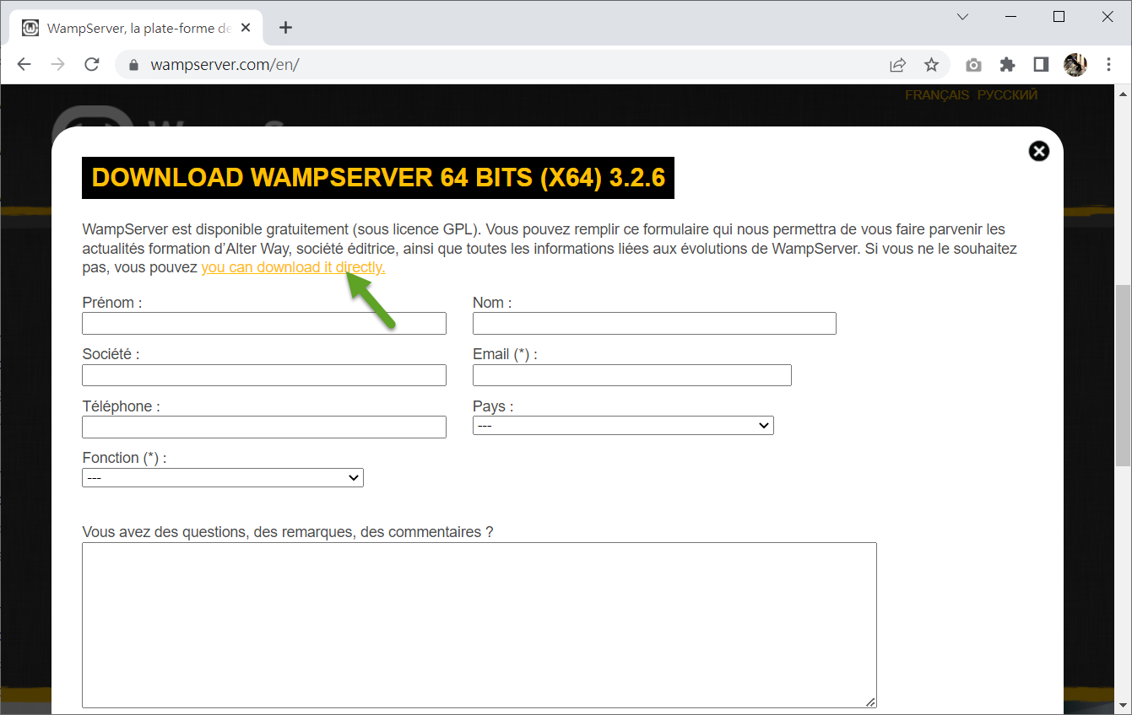
安裝開發環境中的MySQL連接環境 (Windows)
先在本地端安裝MySQL系統，在Windows下安裝WampServer
網址為：http://www.wampserver.com/en/
WampServer下載時的訊息

Slide 59
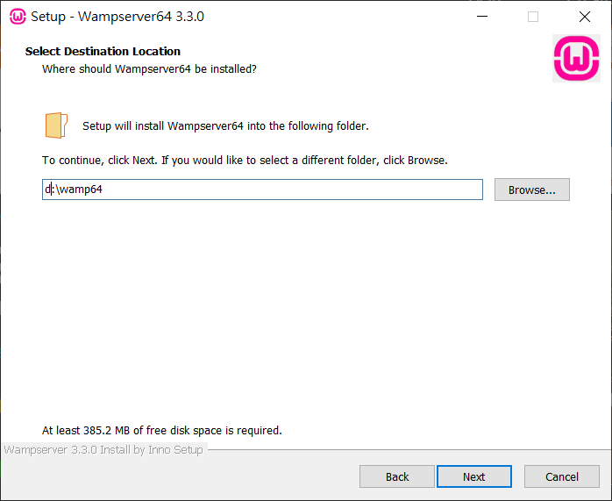
安裝開發環境中的MySQL連接環境 (Windows)
決定WampServer主目錄所在的位置

Slide 60
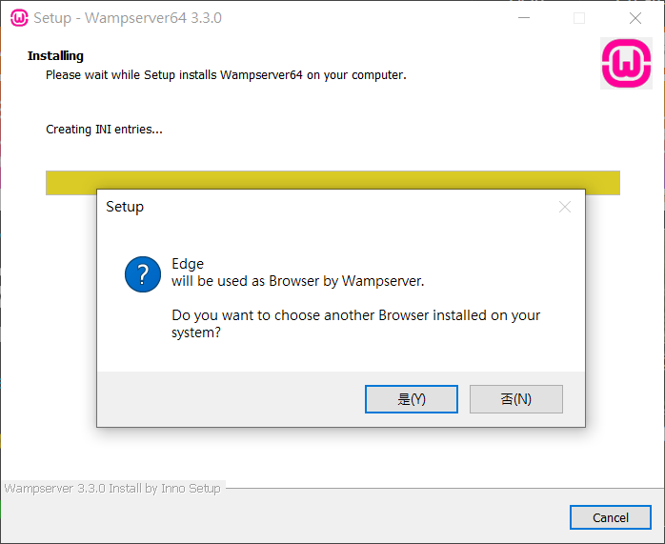
安裝開發環境中的MySQL連接環境 (Windows)
詢問是否變更預設的瀏覽器

Slide 61
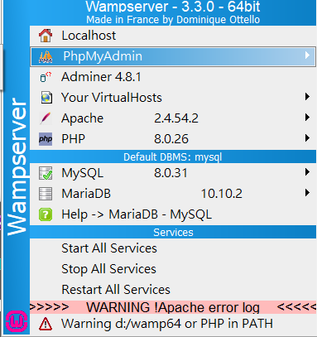
安裝開發環境中的MySQL連接環境 (Windows)
WampServer執行選單

Slide 62
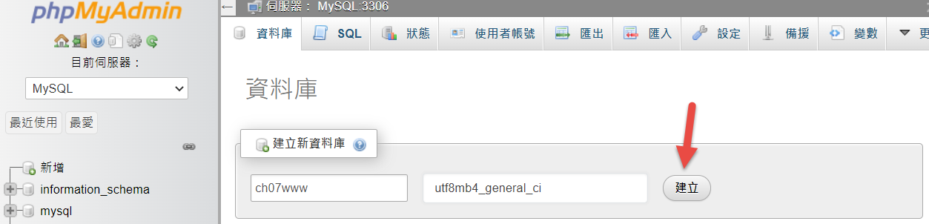
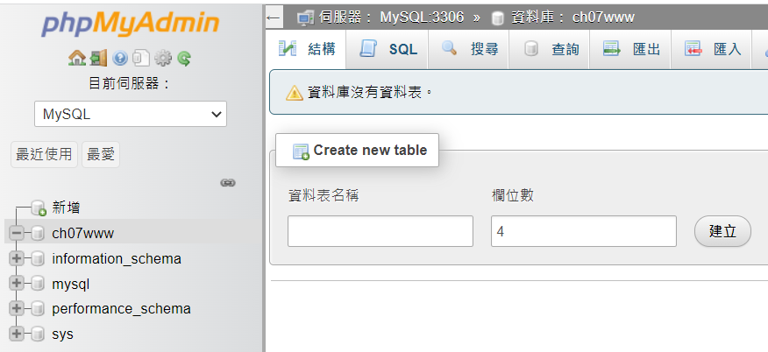
安裝開發環境中的MySQL連接環境 (Windows)
在phpMyAdmin建立新的資料庫ch07www

Slide 63
安裝開發環境中的MySQL連接環境 (Windows)
安裝mysqlclient這個模組
pip install mysqlclient安裝mysqlclient
修改settings.py如下：
DATABASES = {
'default': {
'ENGINE': 'django.db.backends.mysql',
'NAME': 'chwww07',
'USER': 'root',
'PASSWORD': '密碼',
'HOST': 'localhost',
'PORT': '',
'OPTIONS': {
'init_command': "SET sql_mode='STRICT_TRANS_TABLES'",
},
}
}

Slide 64
安裝開發環境中的MySQL連接環境 (Windows)
執行
python manage.py makemigrations
python manage.py migrate
之後，網站ch07www即可順利地使用運行在本地端WampServer之下的MySQL伺服器

Slide 65
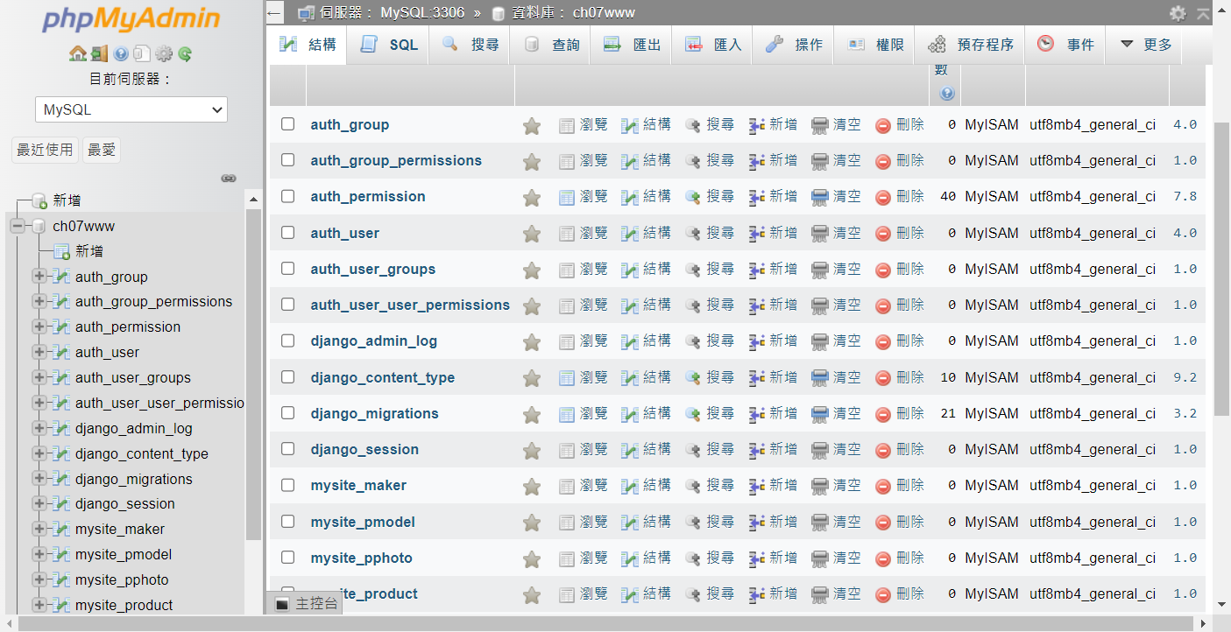
安裝開發環境中的MySQL連接環境 (Windows)
在WampServer的MySQL伺服器中建立的MySQL資料表

Slide 66
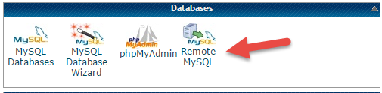
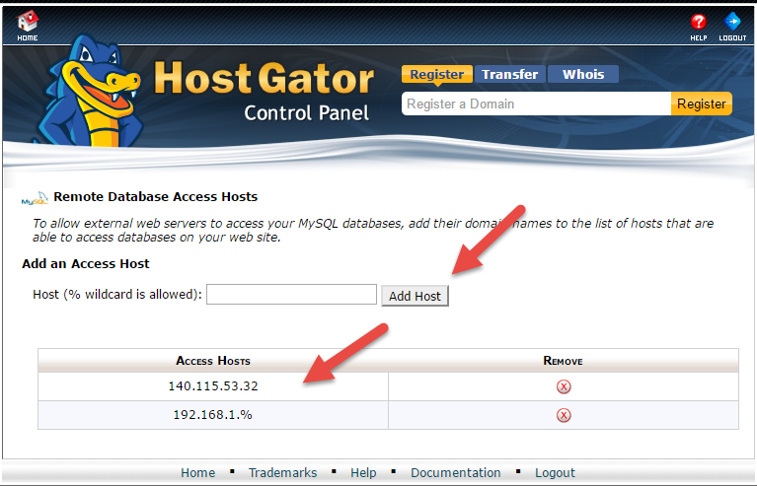
雲端主機的MySQL遠端連線設定

Slide 67
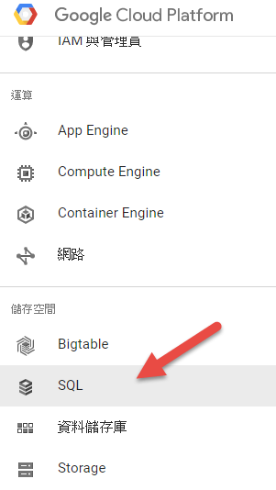
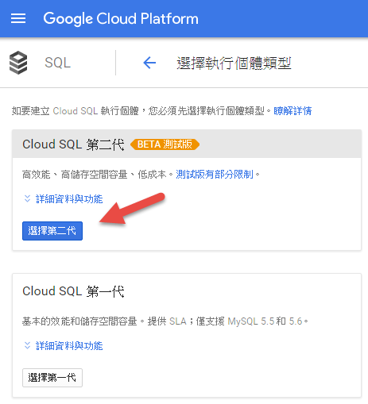
Google Cloud Platform的資料庫

Slide 68
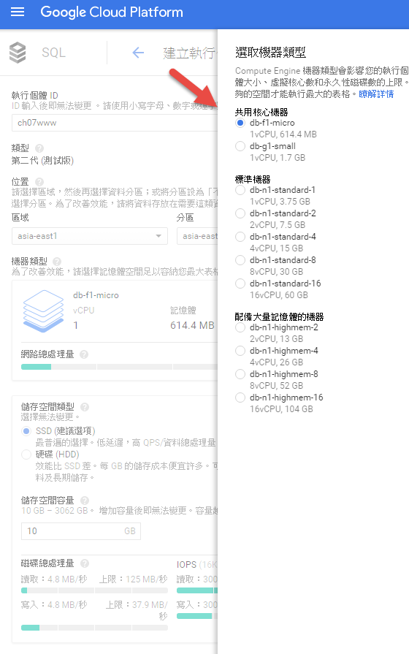
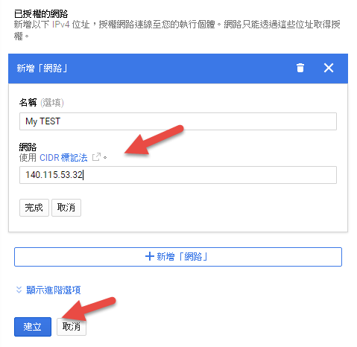
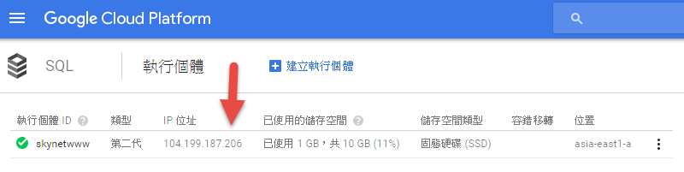
Google Cloud Platform的資料庫

Slide 69
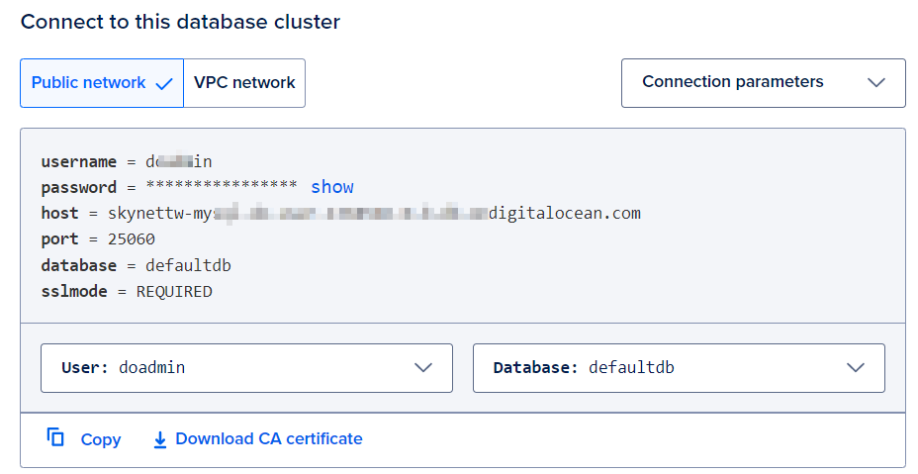
DigitalOcean資料庫介面

Slide 70
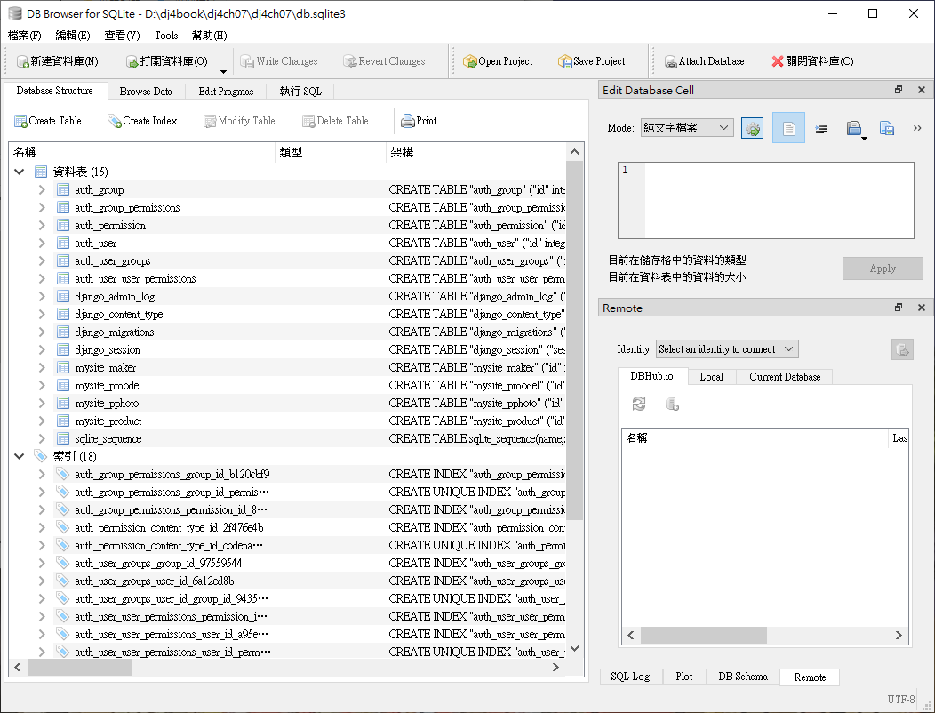
DB Browser for SQLite
https://sqlitebrowser.org/

Slide 71
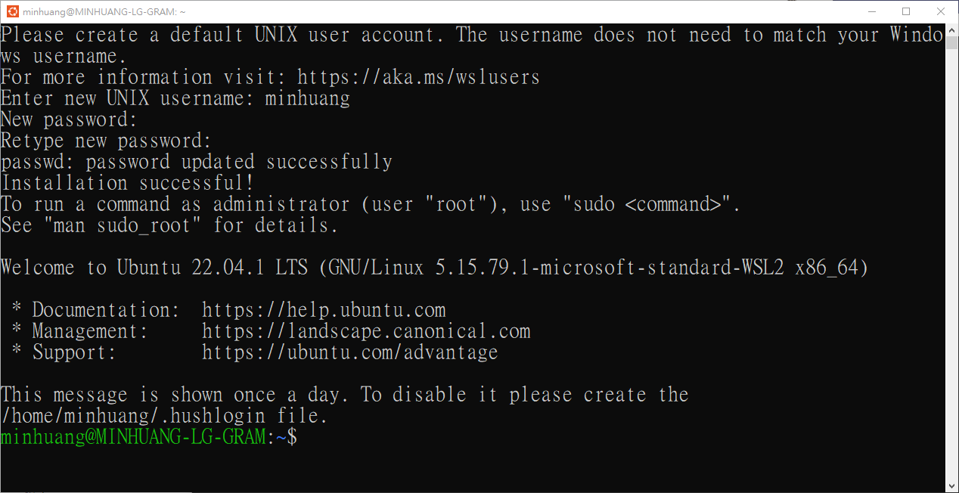
Windows Subsystem for Linux (WSL2)
wsl --list --online
wsl --install -d ubuntu

Slide 72
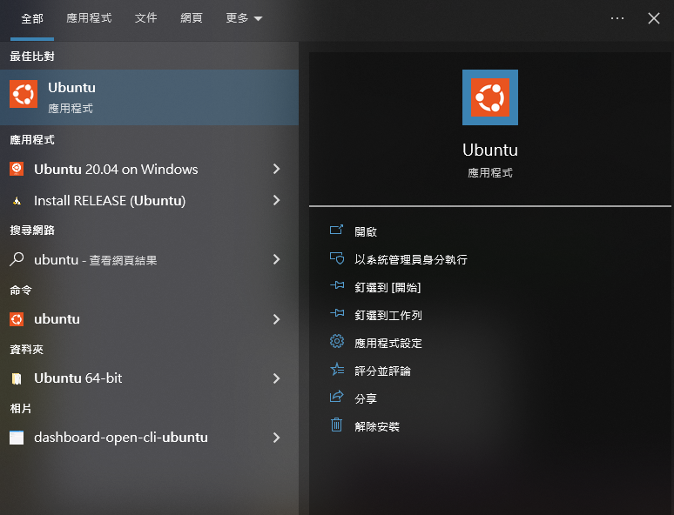
WSL2

Slide 73
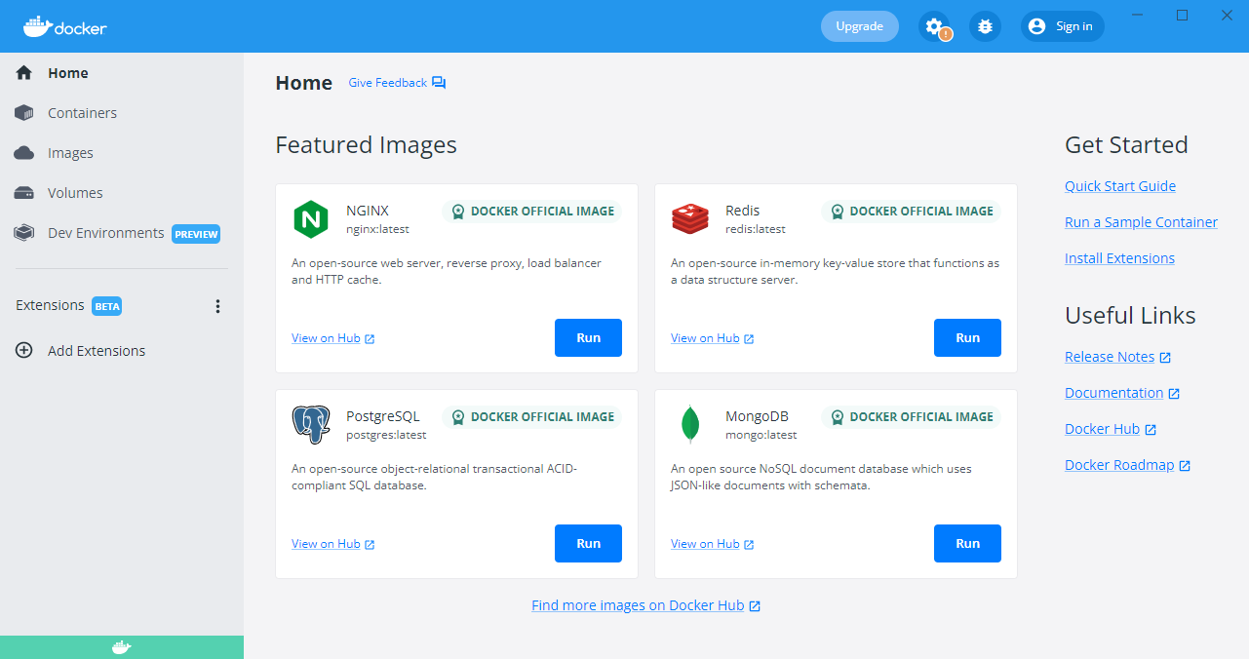
Docker Desktop for Windows
https://docs.docker.com/desktop/install/windows-install/

Slide 74
Docker 測試指令
(base) C:\Users\minhuang>docker run -d -p 82:80 docker/getting-started
Unable to find image 'docker/getting-started:latest' locally
latest: Pulling from docker/getting-started
c158987b0551: Pull complete
1e35f6679fab: Pull complete
cb9626c74200: Pull complete
b6334b6ace34: Pull complete
f1d1c9928c82: Pull complete
9b6f639ec6ea: Pull complete
ee68d3549ec8: Pull complete
33e0cbbb4673: Pull complete
4f7e34c2de10: Pull complete
Digest: sha256:d79336f4812b6547a53e735480dde67f8f8f7071b414fbd9297609ffb989abc1
Status: Downloaded newer image for docker/getting-started:latest
12f417266fa4b2e4d54c3c5ecaebdaa04902be8f61724ef1165f9590e37dc850

Slide 75
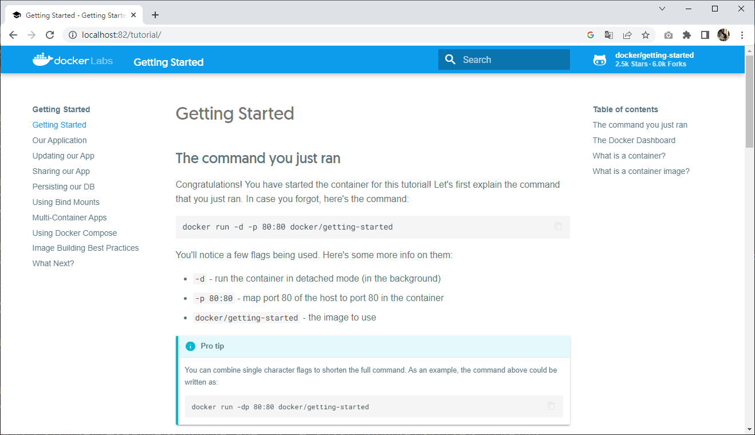
Docker測試指令執行後的網頁

Slide 76
使用Docker指令建立 MySQL資料庫伺服器
(base) D:\dj4book\dj4ch07\dj4ch07>docker run -d -p 3307:3306 -v //d/dj4book/dj4ch07/dj4ch07/docker-mysql:/var/lib/mysql -e MYSQL_ROOT_PASSWORD=12345678 mysql
Unable to find image 'mysql:latest' locally
latest: Pulling from library/mysql
2c57acc5afca: Pull complete
0a990ab965c1: Pull complete
7acb6a84f0f1: Pull complete
6a2351a691a4: Pull complete
cdd0aae0ac1a: Pull complete
0c024d6bf869: Pull complete
e536ea8ecf65: Pull complete
d24661dff86b: Pull complete
95ef82dfce7a: Pull complete
c9a31e1bffa1: Pull complete
4edb4789da39: Pull complete
Digest: sha256:6f54880f928070a036aa3874d4a3fa203adc28688eb89e9f926a0dcacbce3378
Status: Downloaded newer image for mysql:latest
bf71dc2d0397ffe1f79c3973b4cc1568b310578cc163a7cb46414dc2a67a30ef

Slide 77
使用Docker-Compose建立phpMyAdmin 可參考https://104.es的教學
docker-compose.yml
version: '3.1'
services:
db:
image: mariadb:10.3
restart: always
environment:
MYSQL_ROOT_PASSWORD: notSecureChangeMe
volumes:
- db:/var/lib/mysql
ports:
- 3307:3306
phpmyadmin:
image: phpmyadmin
restart: always
ports:
- 8083:80
environment:
- PMA_ARBITRARY=1
volumes:
db:

Slide 78
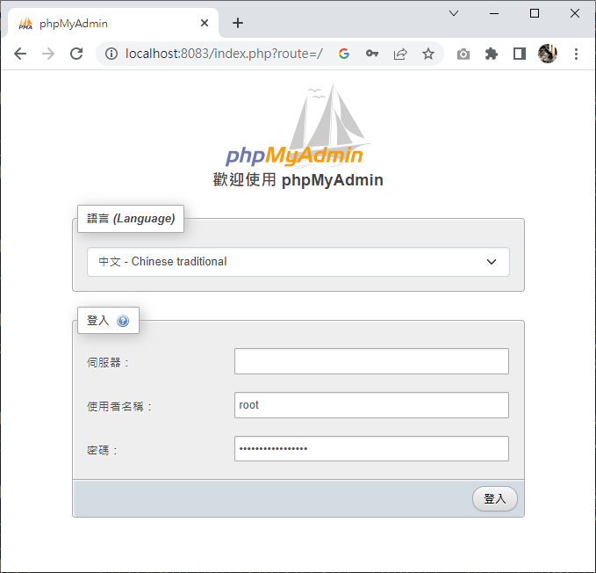
執行結果

